Slide 1

Tecnologías de la Información
Dr. Leon Felipe Palafox Novack
lpalafox@up.edu.mx

Slide 2
Anuncios parroquiales
1
Por que todos queremos saber como se va a calificar

Slide 3
Requisitos
Fundamentos de programación
Bases de Datos
Fundamentos de desarrollo web
Principios de Negocios

Slide 4
Casos de uso de la Ciencia de Datos
2
Donde se come la Data Science?

Slide 5
The world is now awash in data and we can see consumers in a lot clearer ways.
Max Levchin, PayPal co-founder

Slide 6
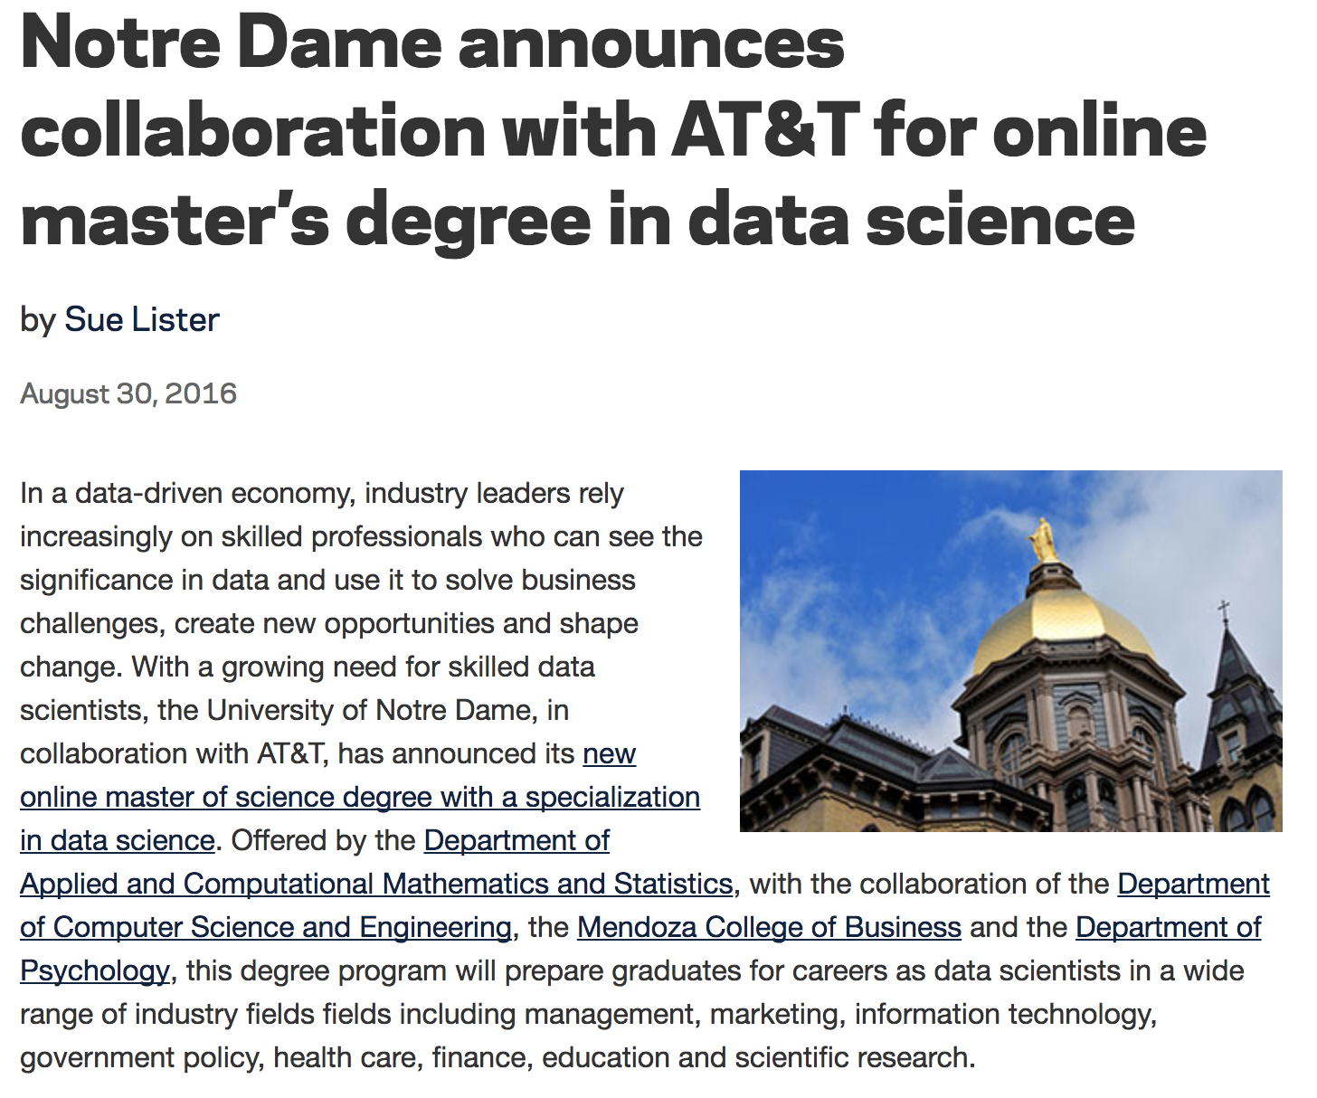
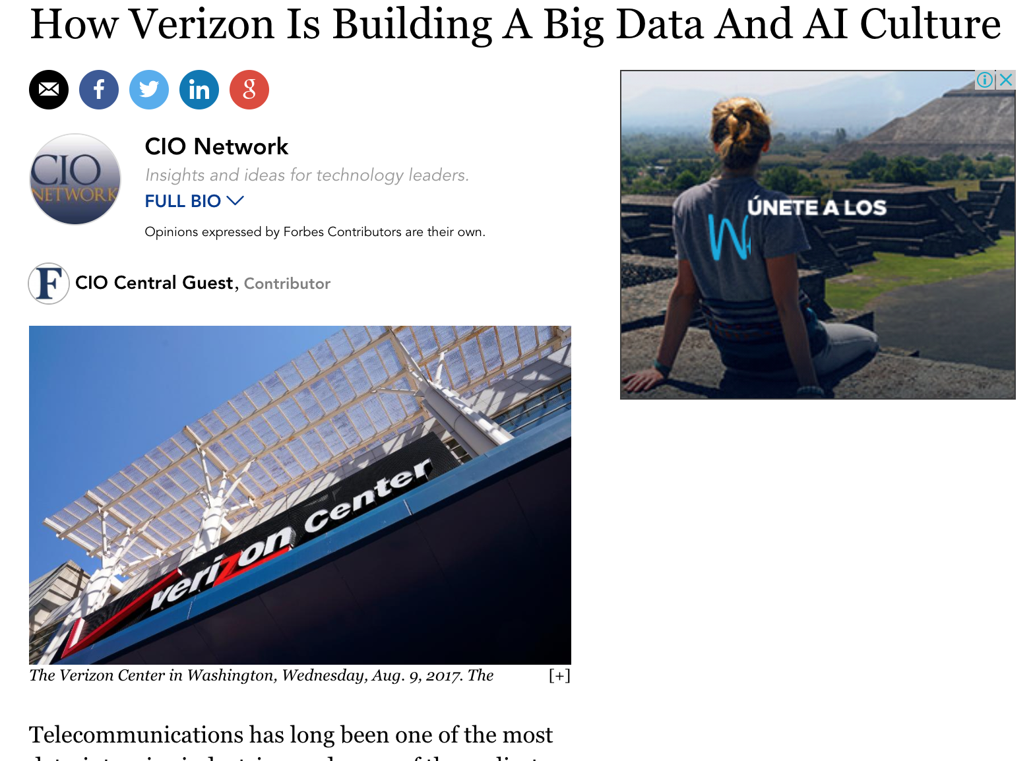
Ciencia de Datos en el Mercado de Servicios -Telecomunicaciones

Slide 7

Ciencia de Datos en el Mercado de Servicios -Telecomunicaciones
Data Science and Cognitive Intelligence: IT, Marketing, Operaciones
Global Supply Chain and Analytics Group: Procesos Internos, Delivery
Big Data and Artificial Intelligence Systems: Startupera (Palo Alto)

Slide 8
Ciencia de Datos en el Mercado de Servicios -Telecomunicaciones
Clientes:
Churn Rate (Grado de abandono): Se crean modelos analíticos para identificar potencial abandono del servicio.
Precio, Calidad de Servicio, Servicio insuficiente, Servicio al cliente
Soluciones:
Precios Dinámicos (Uber, Airbnb)
Calidad de Servicio – Infraestructura
Perfilamiento de clientes
Entrenamiento y personalizacion al cliente.

Slide 9
Ciencia de Datos en el Mercado de Servicios -Telecomunicaciones
Infraestructura:
Persistencia de la Red: Garantizar cobertura y servicio con grados de confianza.
Mantenimiento predictivo: Predecir cuando va a haber una baja de servicio por:
Sobrecarga en la linea
Eventos masivos (Terremotos)
Desastre Natural

Slide 10
Ciencia de Datos en el Mercado de Servicios -Telecomunicaciones
Ruteo inteligente:
Basados en los eventos en la predicción, hacer ruteos inteligentes.
Dado que el evento A va a pasar, la probabilidad de que B pase cruza el límite permitido.

Slide 11
Ciencia de Datos en el Mercado de Servicios -Telecomunicaciones
Lluvia de ideas:
Que otros problemas tienen las telecomunicaciones?
Que tipo de servicio creen que le podrían proporcionar a Telmex o ATT?
Que lo hace único del merado mexicano?
Como cuantificarían el valor de ese servicio?

Slide 12
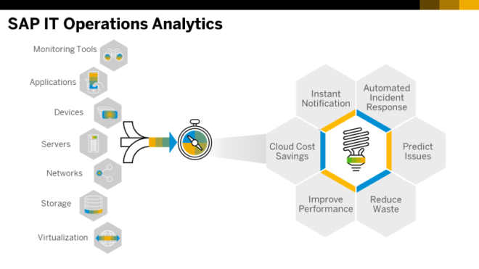
Ciencia de Datos en el Mercado de Servicios -IT

Slide 13
Ciencia de Datos en el Mercado de Servicios -TI
Cuanto creen que le cueste a Amazon que un servidor no funcione
Si el SAT tiene problemas con la red en Marzo, que creen que pase?
ITOA es sorprendentemente dificil de implementar:
Analiticos + TI tradicional = Desastre!

Slide 14
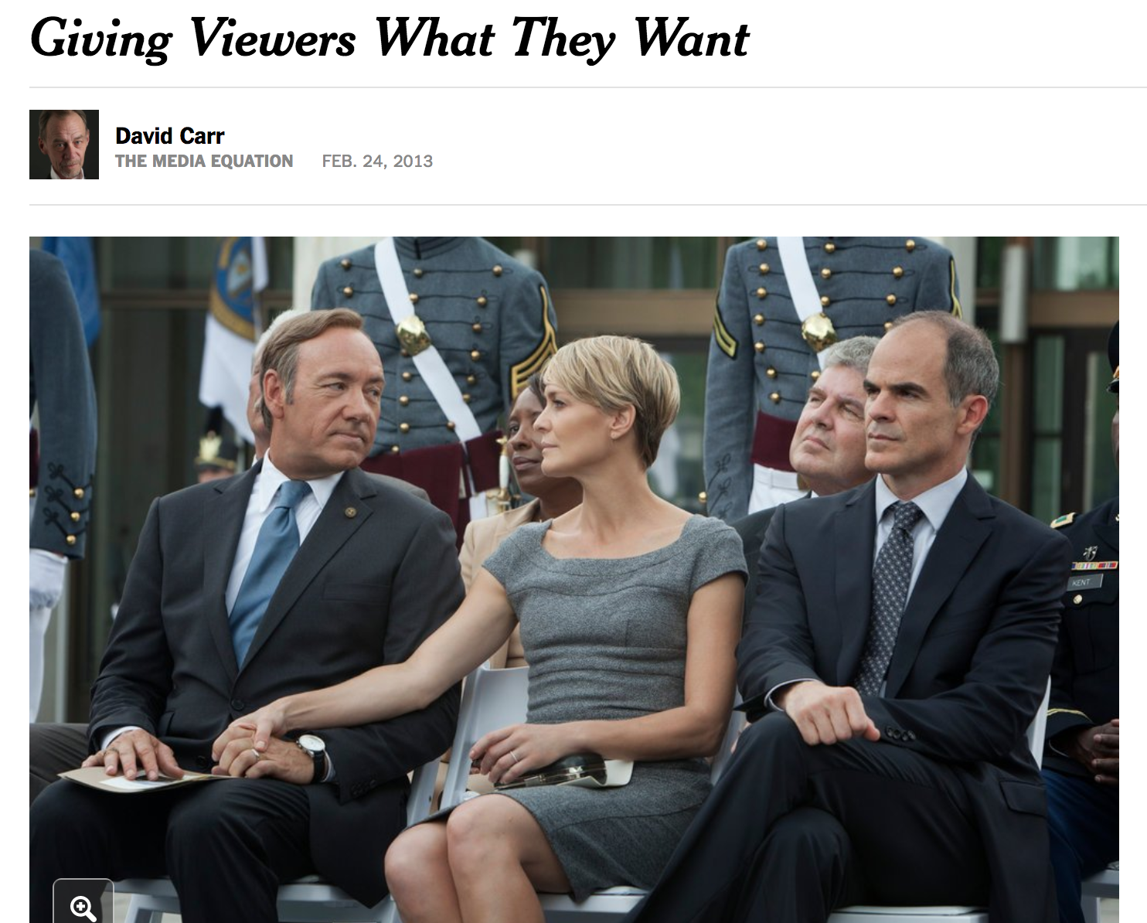
Ciencia de Datos en el Mercado de Servicios -Entretenimiento

Slide 15
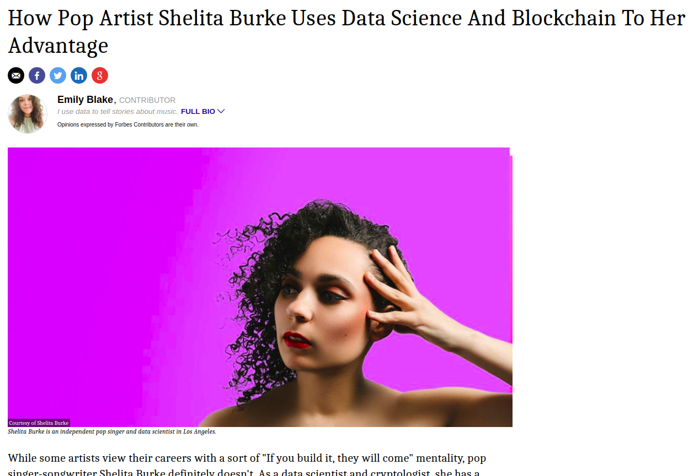
Ciencia de Datos en el Mercado de Servicios -Entretenimiento

Slide 16
Ciencia de Datos en el Mercado de Servicios -Entretenimiento
Netflix:
Filtros Colaborativos
Motores de Recomendación
Perfilamiento de clientes.
Hollywood/Música:
Perfilamiento de clientes
Análisis de sentimientos
Regresiones de ganancia

Slide 17
Ciencia de Datos en el Mercado de Servicios -Entretenimiento
Como le venderían un proyecto de Data Science a Televisa?
Como le venderían un proyecto de Data Science a la LigaMx
Cuales son los elementos de un hit?
Avengers
Star Wars
Pixar

Slide 18
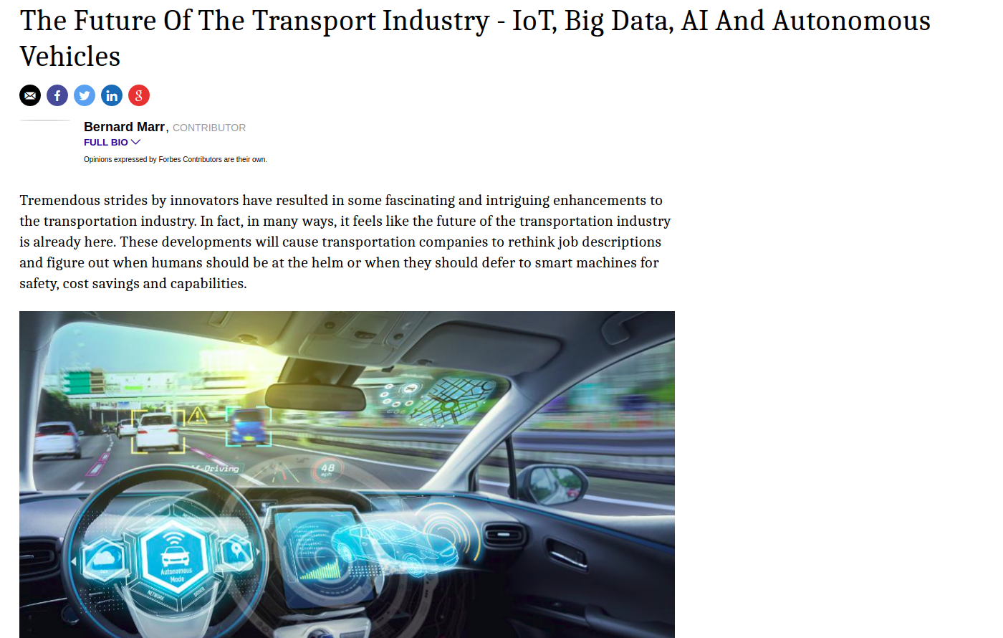

Slide 19
Ciencia de Datos en el Mercado de Servicios -Transporte
Rutas automatizadas:
Perfilamiento de clientes
Análisis de redes de comunicación.

Slide 20
Ciencia de Datos en el Mercado de Servicios -Transporte
Tráfico Dinámico
Waze, Google Maps, etc
“Event based traffic”
Basados en el historial de tráfico se puede predecir cuando se va a hacer un embotellamiento
Basados en el historial, se pueden planear los eventos y las nuevas construcciones.

Slide 21
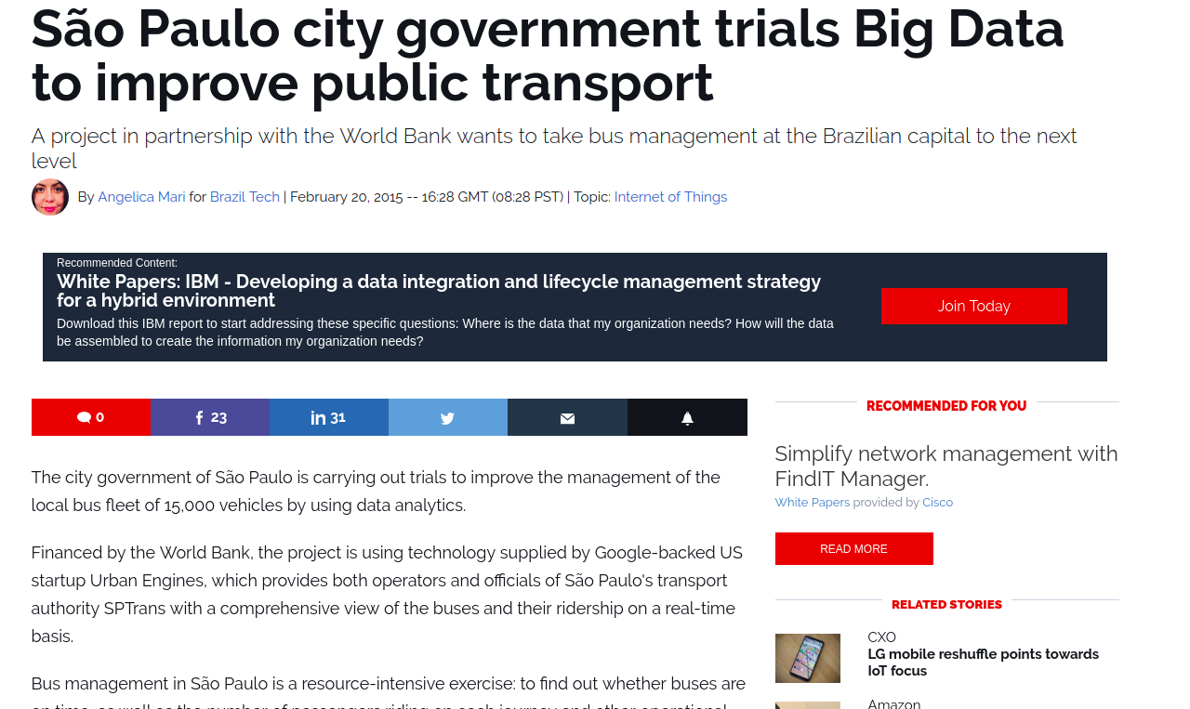

Slide 22
Ciencia de Datos en el Mercado de Servicios -Transporte
Cuales son los principales obstáculos para usar Data Science en la CDMX?
Como lo resolverían?
Vale la pena, o empezamos desde cero?

Slide 23
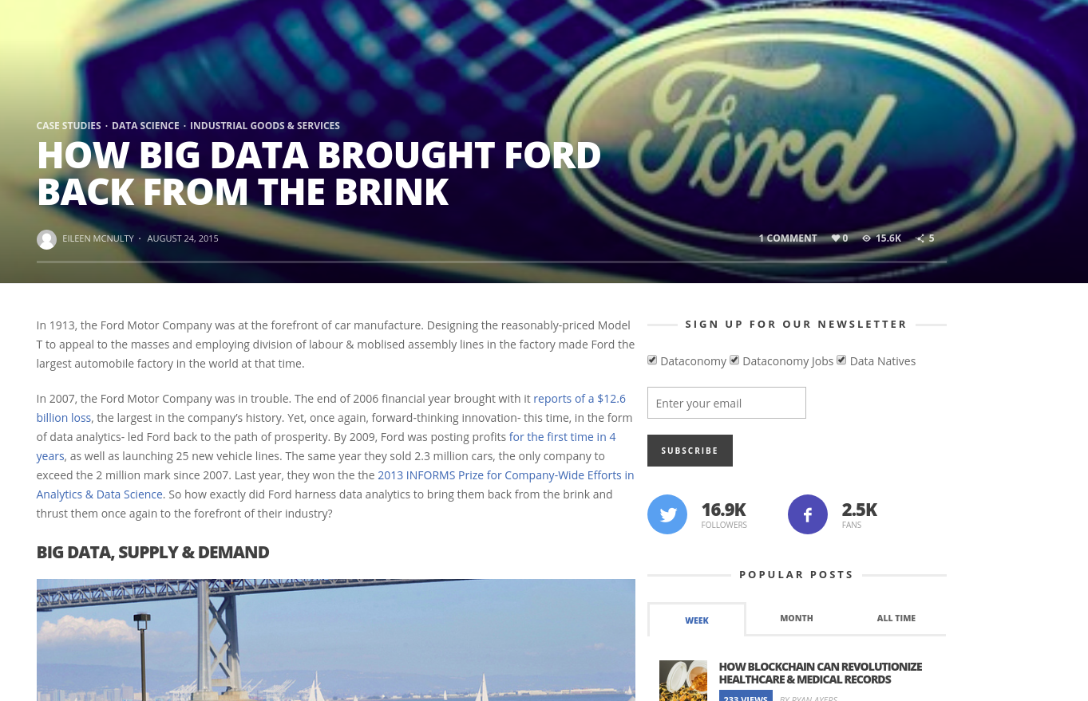
Ciencia de Datos en el mercado manufacturero - Automotriz

Slide 24
Ciencia de Datos en el mercado manufacturero - Automotriz
- Qué vas a construir?:
Ford tiene una de las líneas de ensamblado mas complejas del mundo.
Que pasa si tienes control sobre lo que cada persona quiere en un auto.
Utilizaron Facebook para minar las opiniones de las personas y diseñar así los autos.

Slide 25
Ciencia de Datos en el mercado manufacturero - Automotriz
Cómo lo vas a construir?
Mantenimiento predictivo*
Ford creó algoritmos que basados en las piezas en piso, pueden crear nuevos prototipos basados en los gustos del cliente.
Como vas a entrenar a tus obreros en línea, y es ese entrenamiento útil?

Slide 26
Ciencia de Datos en el mercado manufacturero
- Manejo dinámico de inventarios:
Modelos predictivos de demanda y uso de inventario.
Depende del producto, puede ajustarse dinámicamente
Predicción de consumo en punto de venta
Predicción de demanda en cuestión de transporte

Slide 27
Ciencia de Datos en el mercado manufacturero
Preguntas:
Que productos les parece que tendrán mayor demanda en estas tres fechas:
Navidad
Mundial de Futbol
Dia de acción de gracias.
Cómo medirían los efectos? Que necestarían?

Slide 28
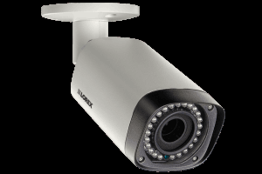
Internet de las cosas (IoT)
No es propiamente Data Science.
Pero sin DS, IoT no sire absolutamente para nada.
Hay multiples empresas que ofrecen IoT as a service……….. Y?
Un sensor, sin un análisis es inútil:
Tradicionalmente el análisis lo hacemos nosotros.

Slide 29
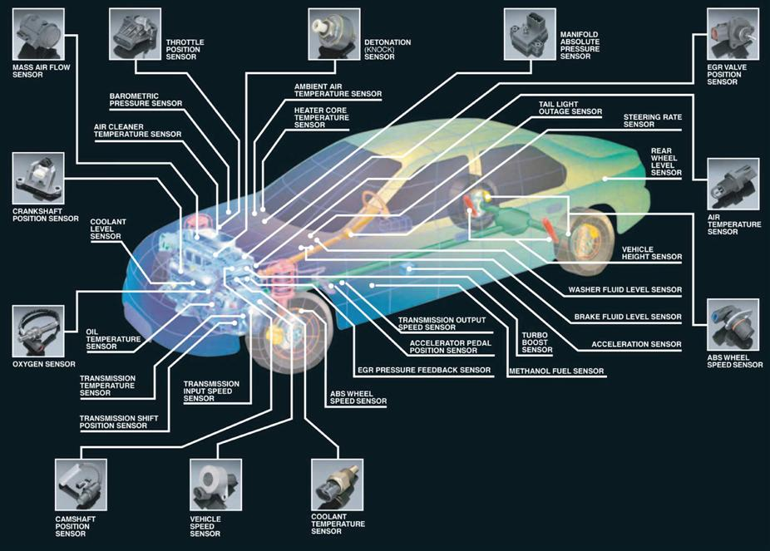

Slide 30
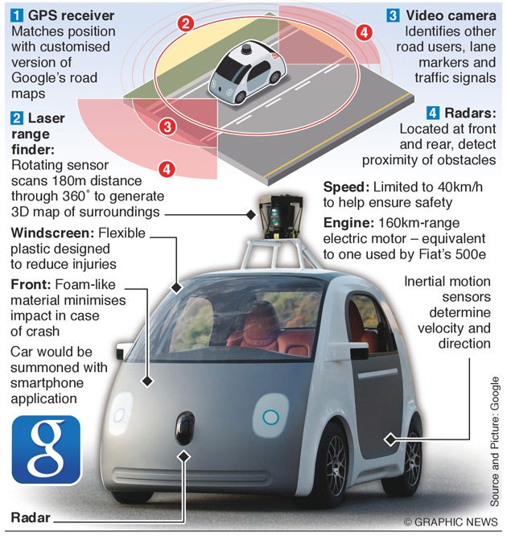

Slide 31
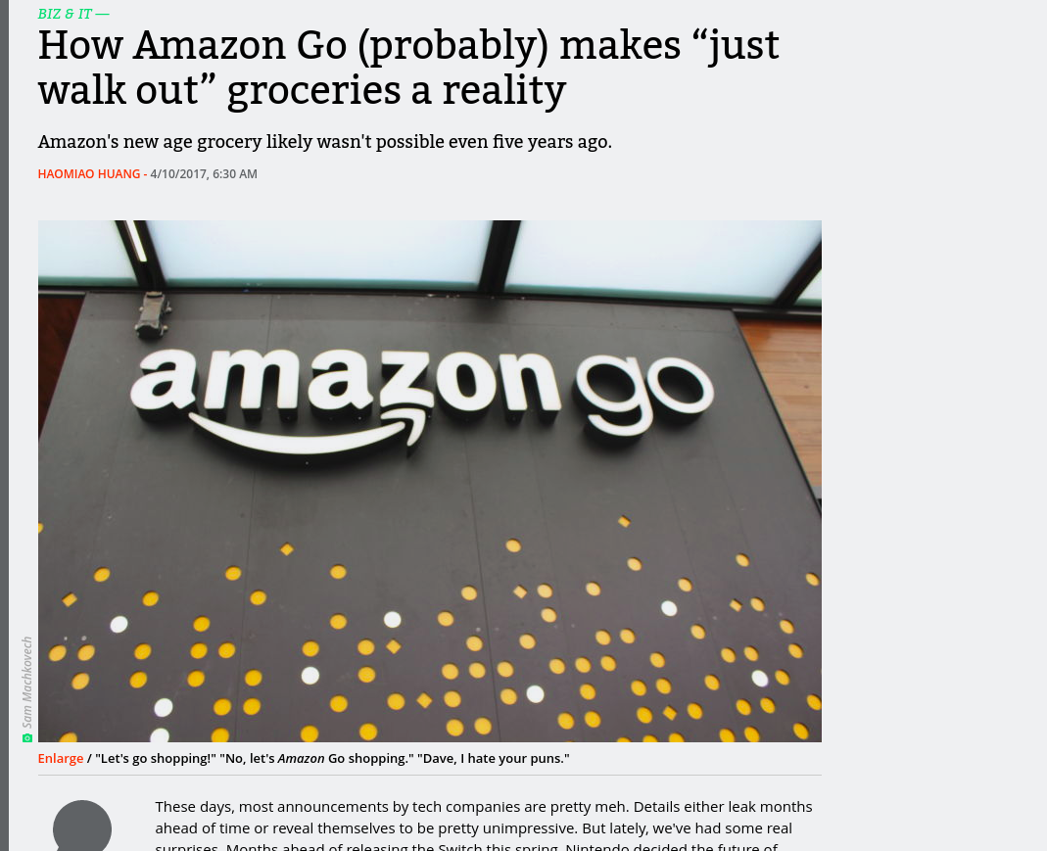

Slide 32
Internet de las cosas (IoT)
Económico
De que te sirven sensores de decenas de miles de dólares en un auto que cesta miles de dólares?
El sensor debe ofrecer valor agregado que justifique su precio:
Pagarían ustedes 20,000 pesos más por una cámara de reversa
Pagarían ustedes 4,000 pesos más por una cámara de refrigerador.
Pagarían 300 pesos mas si no tienen que hacer fila en el super?

Slide 33
Internet de las cosas (IoT)
Bien diseñado:
Si tienen sensores de hornos, vale la pena monitorearlo cada segundo?
Cada cuando? Como lo diseñarían?
Vale la pena monitorear cada cliente que entra a la tienda?
Se debe?
Vale la pena monitorear el rendimiento de los estudiantes por ciclo o por día?
Tabletas, sentimientos, etc

Slide 34
Want big impact?
USE BIG IMAGE

